Slide 1
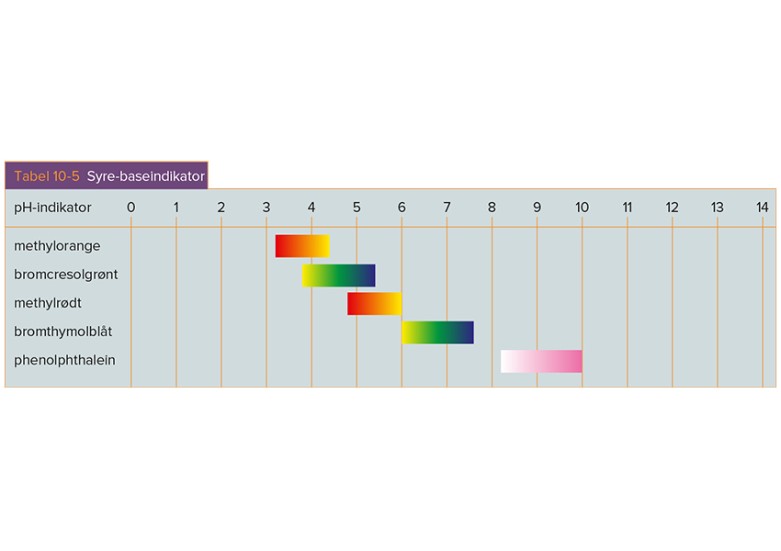
Figurer KK1 GUL 196-198 - Indikatorer

Slide 2
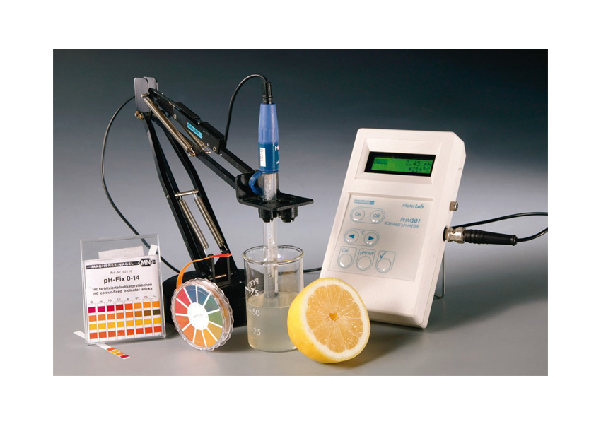
Figurer KK1 GUL 196-198 –pH -måling

Slide 3
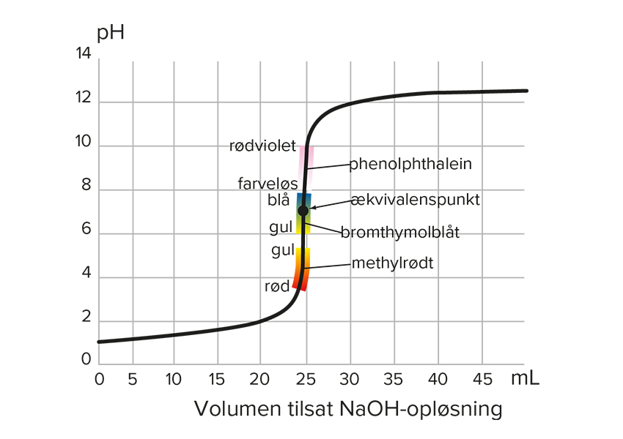
Titrerekurve stærk syre med stærk base
HCl med NaOH

Slide 4
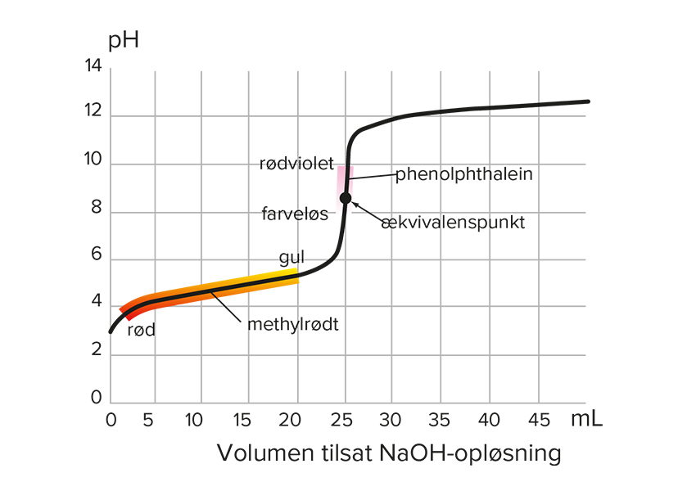
Titerering svag syre med stræk base
(Eddiksesyre med NaOH)

